Slide 1

Patienten först
tillsammans skapar vi den bästa vården
Tema Åldrande
Geriatrisk Universitetssjukvård på Karolinska
Navet i den Geriatriska Universitetssjukvården i regionen
Notes:
Welcome to today’s meeting
I start and then I will make sure we have time for your questions.

Slide 2
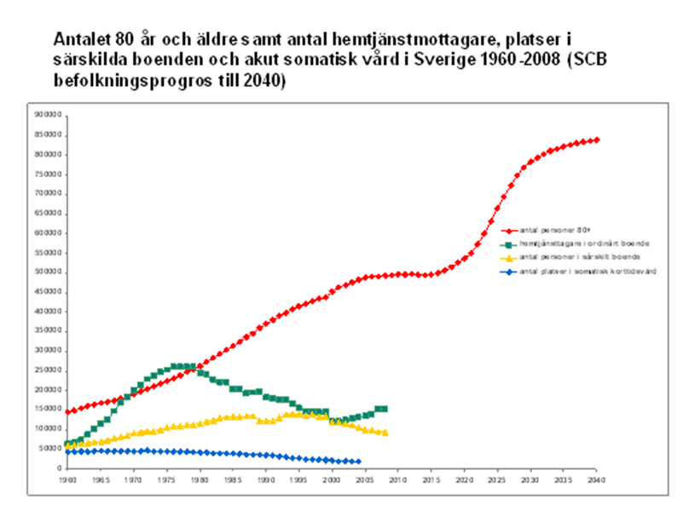
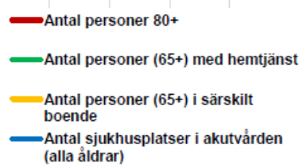
Den demografiska utmaningen
- hur ska vi ta hand om alla multisjuka äldre?

Slide 3
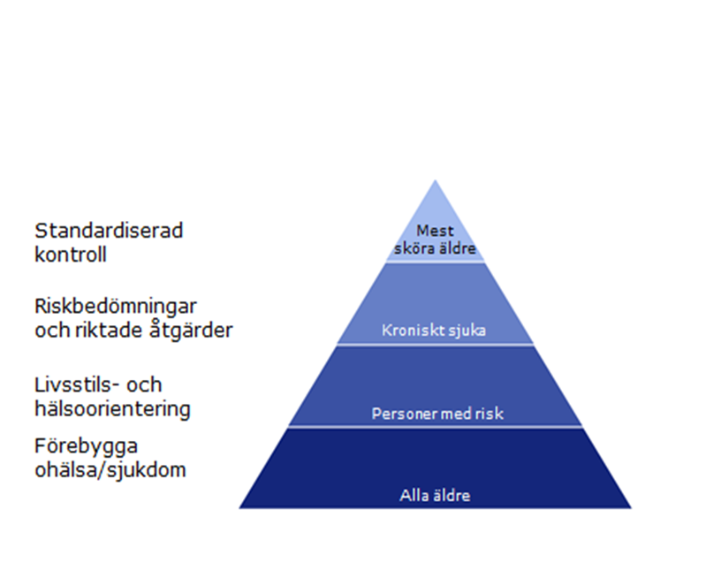
Hur ska vi ta hand om alla (multisjuka) äldre?
- Någon typ av nivåstratifiering

Slide 4
Kronologisk ålder en dålig markör
Notes:
Kronologisk ålder ingen bra markör för behov-, risk/nytto stratifiering hos äldre 80+

Slide 5
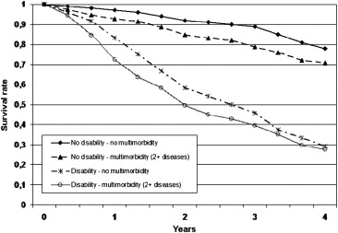
Multisjuklighet är också en dålig markör
Fig. 3. Survival curves of subjects according to their combined disability and multimorbidity (two or more diseases) status at baseline (log-rank test, P &lt; 0.001). Francesco Landi et al
Disability, more than multimorbidity, was predictive of mortality among older
persons aged 80 years and older
Journal of Clinical Epidemiology, Volume 63, Issue 7, 2010, 752–759
Notes:
364 hemmaboende 80+ (86 år) Italien 4 år uppföljning: Funktion viktigare än fler sjukdomar för överlevnad

Slide 6
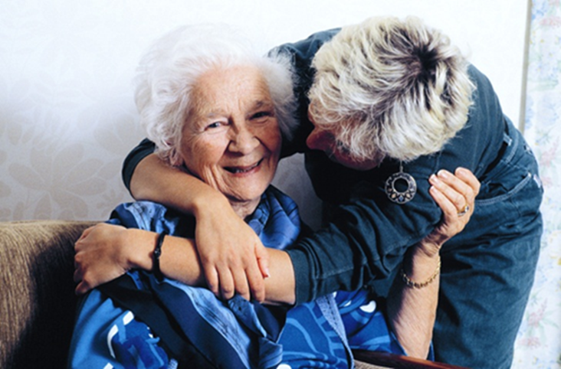
Om både ålder och multisjuklighet är dåliga markörer för vårdbehov hos äldre
– vad ska man då använda?

Slide 7
Clinical Frailty Scale?
Validerat, översatt
Går snabbt att göra (passar även akutmottagningar)
Ej binärt
Internationellt spridd (viktigt för benchmarking)
Accepterad och används redan av andra specialiteter (särskilt viktigt i en Tematisk organisation)
Finns i journalsystemet (TakeCare)

Slide 8
Skörhet enligt CFS (Clinical Frailty Scale)
Mycket vital – motionerar regelbundet
Vital
Klarar sig bra – kronisk sjukdom
Sårbar – kronisk sjukdom, påverkan i vardagen
Lindrigt skör – hjälp med I-ADL
Måttligt skör – hjälp med P-ADL
Allvarligt skör – hjälp med allt, totalt beroende
Mycket allvarligt skör – livets slutskede
Terminalt sjuk – i livets slutskede < 6 månader men övrigt ej skör

Slide 9
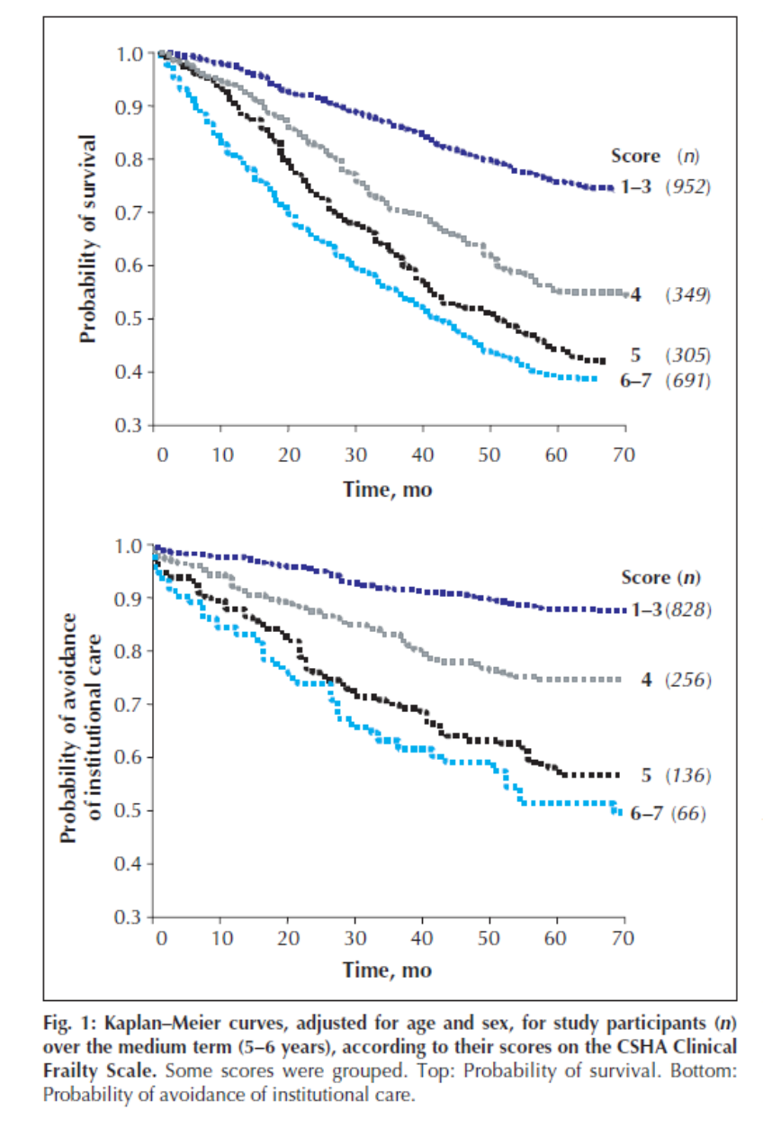
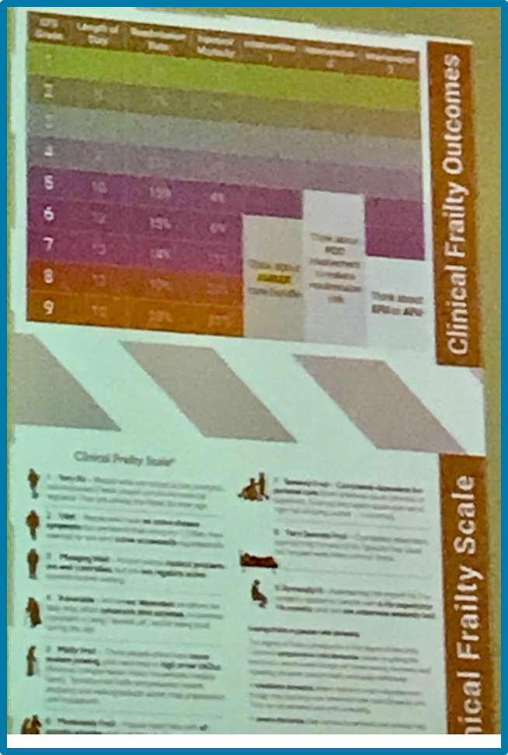
Clinical Frailty Scale

Slide 10
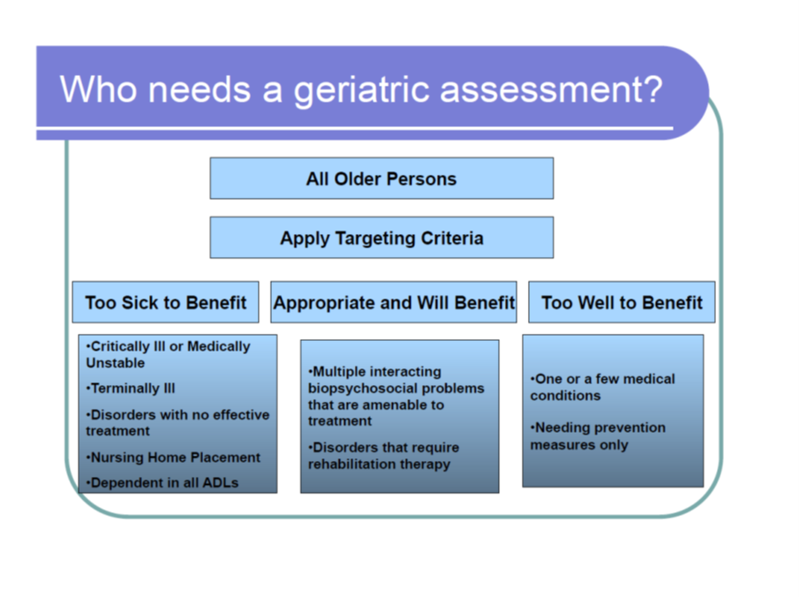
Notes:
Gör så här för att ändra text eller ta bort text i sidfoten: välj menyfliken Infoga och klicka sedan på knappen Sidhuvud/sidfot

Slide 11
Hur ska vi ta hand om alla (multisjuka) äldre?
- Någon typ av nivåstratifiering?
CFS
8-9
5-7
4
3
1-2
CGA
X
X
Palliativ vård
X

Slide 12
Vad måste göras i akutskedet på sjukhus?
Vårdtiderna på sjukhusen är mycket korta
10:e percentil på akutgeriatrisk vårdavdelning är 2 dagar
Vad är önskvärt och rimligt att göra för alla
utöver ta hand om de akuta problemen?
Vad kan göras i öppenvård?
Olika logik: akut – mäta förbättring
kronisk – mäta försämring

Slide 13
Äldre med xxxx i akutskede på sjukhus
Utfallsmått
Aktiviteter
 | PAL | ESAS | RMI | CGA akut skede* | CGA uppföljande besök** |  | Typ av uppföljning
CFS 1 |  | x |  |  |  |  | Primärvård
CFS 2 |  | x |  |  |  |  | Primärvård
CFS 3 |  | x |  |  |  |  | Primärvård
CFS 4 | Ger | x | x | x* | x** |  | Äldremott
CFS 5 | Ger | x | x | x* | x** |  | Ger mott
CFS 6 | Ger | x | x | x* | x** |  | Ger mott
CFS 7 | Ger | x | x | x* | x** |  | Ger mott
CFS 8 | Ger | x |  |  |  |  | Palliativ vård
CFS 9 | Ger | x |  |  |  |  | Palliativ vård
*fallskadeprevention, konfusion, läkemedel, nätverk
**kognition, depression, balans, styrka, gånghastighet, nutrition, aktivitet

Slide 14
Diskussionsfrågor
Kan CFS vara ett verktyg för att hitta äldre som gynnas av CGA?
Kan man dela upp CGA i ett akut skede och i ett för uppföljande komplettering?

